Slide 1
Pädagogisch-psychologische und
fachdidaktische Beratungskompetenz
Konzept und Materialien der Maßnahme des Projekts „BiProfessional“ im Überblick
Online-Supplement 3:
Diagnose- und Beratungskompetenz
im Umgang mit Rechenschwierigkeiten
aus interdisziplinärer Sicht, Tag 2: Beratung
Sarah Keil¹, Elke Wild^{1,*}, Andrea Peter-Koop^{1,**} & Ann-Christin Faix¹
¹ Universität Bielefeld
* Kontakt: Universität Bielefeld, Fakultät für Mathematik
** Kontakt: Universität Bielefeld, Fakultät für Psychologie und Sportwissenschaft
Beide: Universitätsstr. 25, 33615 Bielefeld
elke.wild@uni-bielefeld.de; andrea.peter-koop@uni-bielefeld.de
Lizenzhinweis
Bitte beachten Sie, dass dieses Werk unter der CC-BY-SA 4.0 Lizenz veröffentlicht wurde. Dies bedeutet, dass Sie das Werk frei verwenden, verbreiten und bearbeiten dürfen, solange Sie die Urheber*innen nennen und Änderungen unter der gleichen Lizenz veröffentlichen.
Alle gekennzeichneten Fremdinhalte (z.B. Abbildungen, Fotos, Tabellen, Zitate etc.) sind von der CC-Lizenz ausgenommen. Für deren Wiederverwendung ist es ggf. erforderlich, weitere Nutzungs-genehmigungen bei jeweiligen Rechteinhaber*innen einzuholen. Weitere Informationen finden Sie in den §§ 60a, 51 UrhG und im Leitfaden zur Creative Commons Lizenz CC-BY-SA 4.0.
Haftungsausschluss
Dieses Werk steht unter der Lizenz CC-BY-SA 4.0 und enthält ggf. urheberrechtlich geschützte Elemente, die von dieser Lizenz ausgenommen sind. Nachnutzer*innen sind dafür verantwortlich, sicherzustellen, dass die für die Nutzung dieser Elemente erforderlichen Rechte und Genehmigungen von den jeweiligen Rechteinhaber*innen eingeholt wurden. Es wird keine Haftung für etwaige Verstöße von Nachnutzer*innen gegen geltende Urheberrechtsbestimmungen oder andere rechtliche Vorschriften übernommen. Durch die Nutzung dieses Werks akzeptieren Nachnutzer*innen diesen Haftungsausschluss.
Zitationshinweis: Keil, S., Faix, A.-C., Peter-Koop, A. & Wild, E. (2023). Pädagogisch-psychologische und fachdidaktische Beratungskompetenz. Konzept und Materialien der Maßnahme des Projekts „BiProfessional“ im Überblick [Online-Supplement 3: Keil, S., Wild, E., Peter-Koop, A. & Faix, A.-C. (2023). Diagnose- und Beratungskompetenz im Umgang mit Rechenschwierigkeiten aus interdisziplinärer Sicht, Tag 2: Beratung]. DiMawe – Die Materialwerkstatt, 5 (4), –. https://doi.org/10.11576/dimawe-6746 Online verfügbar: 29.11.2023 ISSN: 2629–5598

Slide 2

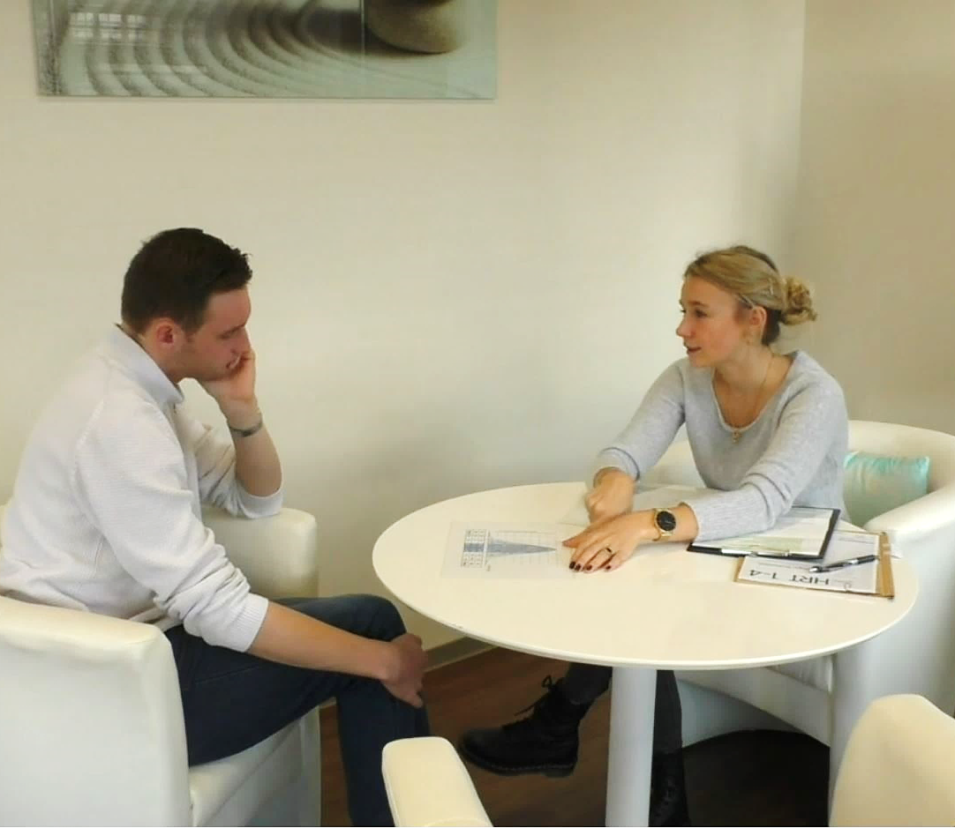
Diagnose- und Beratungs-kompetenz im Umgang mit Rechenschwierigkeiten aus interdisziplinärer Sicht
Tag 2: Beratung
Vorname Nachname Vorname Nachname
Fakultät Fakultät
Bi^{professional} wird im Rahmen der gemeinsamen „Qualitätsoffensive Lehrerbildung“ von
Bund und Ländern aus Mitteln des Bundesministeriums für Bildung und Forschung
gefördert (Förderkennzeichen: 01JA1908).
Notes:
Herzlich Willkommen

Slide 3
Seminarübersicht
Diagnostik | Einführung und Lernstanderhebung Begriffsklärung und Einführung in die Diagnostik (auch) am Fall Fallbasierte Gruppenarbeit zur Anwendung Beispiel für adaptive Diagnostik
Beratung | Zur Bedeutung von Vorläuferfähigkeiten Planung, Simulierung und Reflexion eines „realen“ Beratungsgesprächs (GA) Reflexion des echten Gesprächs
Förderung | Standardisierte Förderung mit MARKO-T Adaptive Förderung bei Rechenschwierigkeiten Evaluation und Manöverkritik

Slide 4
Tag 2:
Von der Diagnostik zur Beratung

Slide 5
Tag 2: Ziele und Inhalte
Lernen, wie man von der Diagnose zur Indikationsstellung und Formulierung von Handlungsempfehlungen kommt
Eckpfeiler für „gute“ Rückmeldegespräche mit Eltern kennenlernen
  Wie erkläre ich verständlich, was wie abgeklärt wurde?
  Wie „übersetze“ und vermittle ich die Ergebnisse der Diagnostik?
  Wie erläutere ich gegebenenfalls, welche weiteren Schritte zielführend wären?

Slide 6
Tag 2:
Von der Diagnostik zur Beratung
Zur Bedeutung von Vorläuferfähigkeiten
Notes:
M

Slide 7
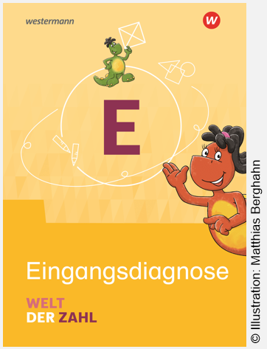
Eingangsdiagnostik Welt der Zahl
Screeningverfahren zur Identifizierung potenzieller Risikokinder für mathematisches Lernen bei Schuleintritt
Gruppentest – durchzuführen mit der gesamten Klasse in einer U-Stunde (A- und B-Version)
Test ist so angelegt, dass Lehrer*innen ihn in ihrem Unterricht leicht selbst durchführen können
6 Items zur visuellen Wahrnehmung – 8 Items zu Mengen-Zahlen-Kompetenzen inkl. Musteraufgaben
Normierung mit 1.757 Schulanfänger*innen im Sept. 2019
Peter-Koop, Kerstingjohänner & Streit-Lehmann 2020
Notes:
M

Slide 8
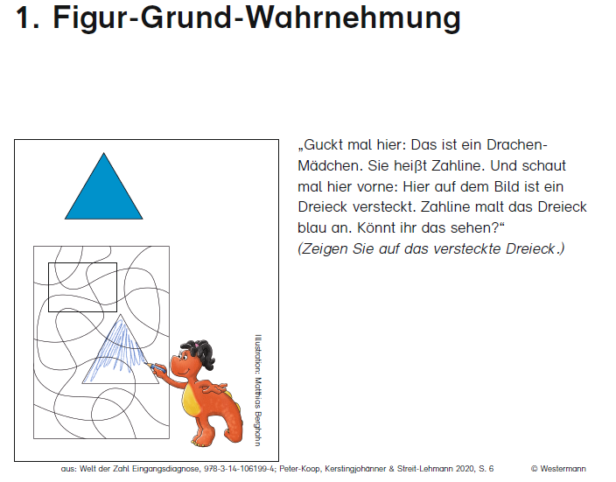
Musteraufgabe
Notes:
M
Die 14 Testaufgaben werden jeweils über eine Musteraufgabe vorgestellt, die gemeinsam besprochen wird, bevor die Kinder jeweils die zugehörige Testaufgabe bearbeiten.
Die Musteraufgabe ist immer deutlich leichter, so dass der Inhalt keine Hürde ist. Es geht vielmehr darum zu kommunizieren, wie die Kinder jeweils antworten sollen (anmalen, einkreisen etc.)
Zahline (oranger Drachen) macht die Musteraufgaben vor – Zahlix (grüner Drachen) illustriert die Testaufgaben

Slide 9
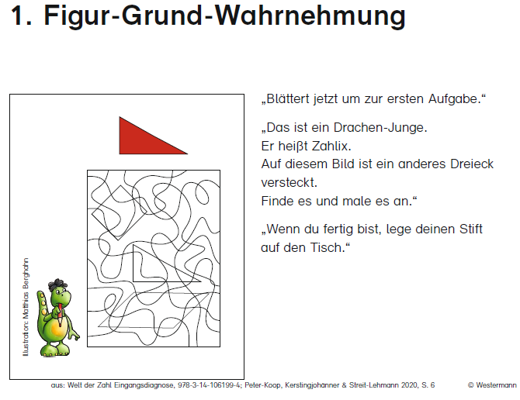
95%
83%
Notes:
M
F-G-W ist eine zentrale Fähigkeit zur selektiven Aufmerksamkeit. Dies ist die Voraussetzung für jegliche Form von Wahrnehmung.
F-G-W wird in der Arithmetik zum Beispiel beansprucht beim Erkennen von Ziffern in der Anordnung mehrstelliger Zahlen oder bei Stellenwerten.
Hinweis auf die Musteraufgabe
Prozentzahlen oben rechts:
Links: Lösungsrate der Gesamtstichprobe (n-1757)
Rechts: Lösungsrate des schwächsten Fünftels /schwächste 20 % der Kohorte der untersuchten Schulanfänger
Hier ist es möglich, die Studierenden die Prozentzahlen schätzen zu lassen, bevor man sie aufdeckt. So wird die Vorstellung interaktiver gestaltet und die Studierenden lernen einzuschätzen, welche Aufgaben schwieriger sind als andere.

Slide 10
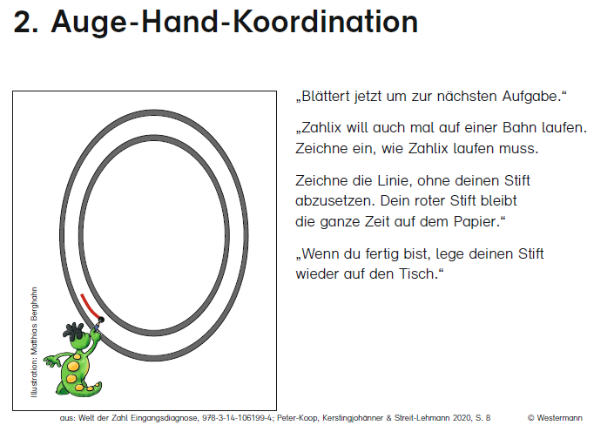
79%
56%
Notes:
M
Das Handeln in Koordination von Auge und Hand vermittelt dem Kind eine Vorstellung von dem, was es tut – ein mentales Bild.
Dieses Vorstellungsbild ist wichtig für das Rechnen, denn nur wenn eine Vorstellung existiert, kann das Kind auch rein mental manipulieren und operieren, wie es beim Rechnen notwendig ist, d.h. mental etwas dazutun, wegnehmen, vervielfachen oder teilen.

Slide 11
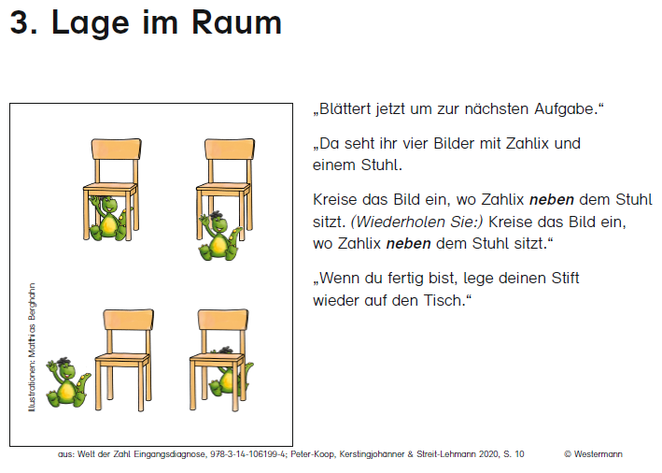
89%
65%
Notes:
M
Hat ein Kind durch Bewegung und Wahrnehmung die Richtungen (oben, unten, rechts, links, vorne, hinten) und ihre sprachliche Bezeichnung erlernt, dann hat es feste Bezugsgrößen für die Lage im Raum.
Auch im Zahlenraum ist die sichere Orientierung unverzichtbar, u.a. bei der Arbeit mit Veranschaulichungen wie Zahlenstrahl, 20er- und 100er-Feld. Ohne Verständnis der lagebezeichnenden Präpositionen gelingt es z.B. nicht, ab Hunderterfeld die Zahl über der 56 zu bestimmen.

Slide 12
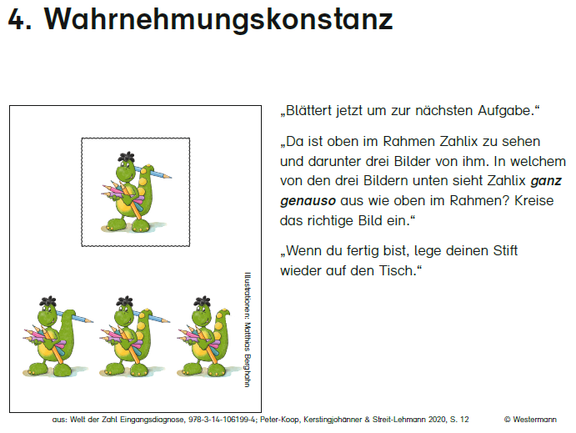
76%
45%
Notes:
M
Ein Kind, das noch keine integrierte Form aufbauen kann, reagiert in seinem Verhalten eher auf einzelne Elemente und nicht auf die Gesamtheit einer Situation.
Das Erkennen von Zusammenhängen wie 3 + 4 = 7 ist schwierig, weil das zugrunde liegende Zusammenfügen der beiden Teilmengen nicht erfasst wird.

Slide 13
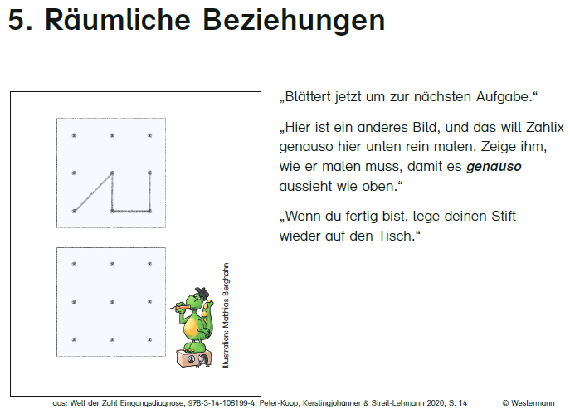
86%
59%
Notes:
M
Eine wesentliche räumliche Beziehung ist die Reihenfolge. Ohne diesbezügliches Verständnis fehlt die strukturelle Basis für schriftliche Rechenverfahren. Die Kinder wissen nicht in welche Reihenfolge und Richtung welche Ziffern verrechnet werden müssen.
Probleme zeigen sich meist auch bei der Sprechweise von mehrstelligen Zahlen, die in der richtigen (d.h. stellenwertgerechten) Reihenfolge erfasst und gesprochen werden müssen.

Slide 14
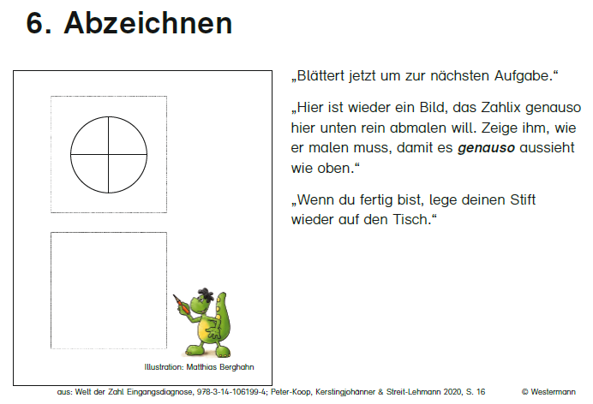
94%
83%
Notes:
M
Beim Abzeichnen müssen die Kinder die Merkmale einer Zeichnung, einer Figur oder eines Symbols erkennen und diese von einer Vorlage abzeichnen.
Die Fähigkeit ist i.A. besonders wichtig beim Schreiben der Zahlsymbole und dem Notieren von Aufgaben in Symbolschreibweise.

Slide 15
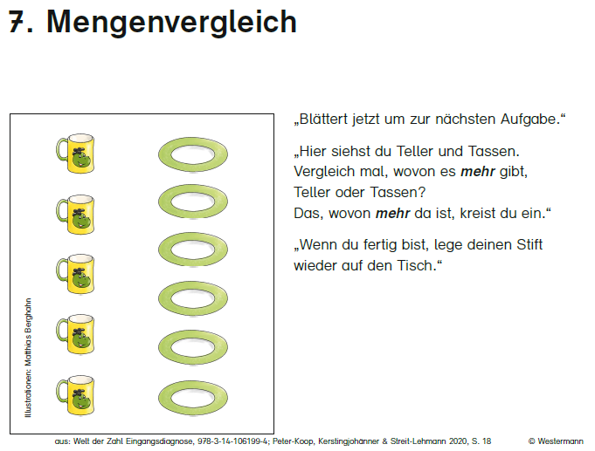
94%
77%
Notes:
M

Slide 16
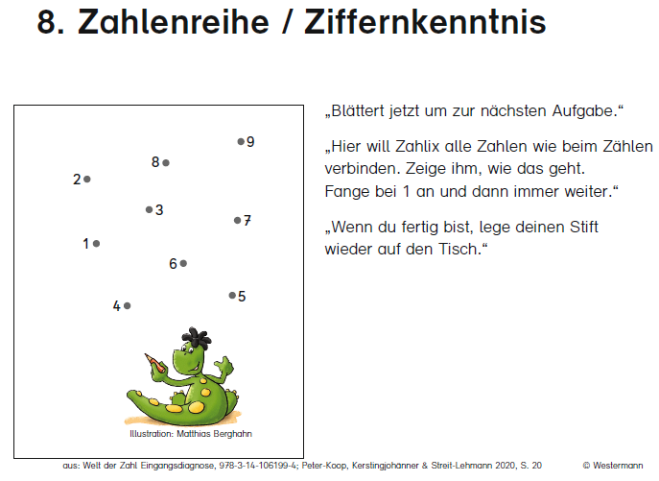
84%
46%
Notes:
M

Slide 17
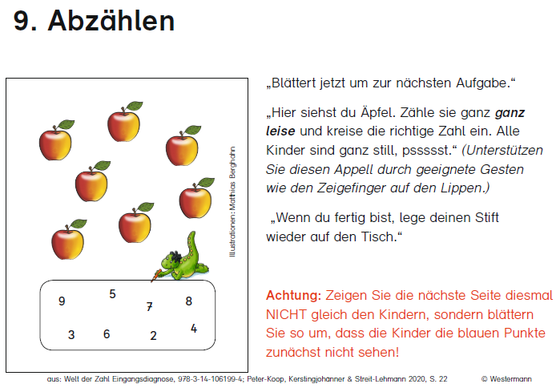
92%
68%
Notes:
M

Slide 18
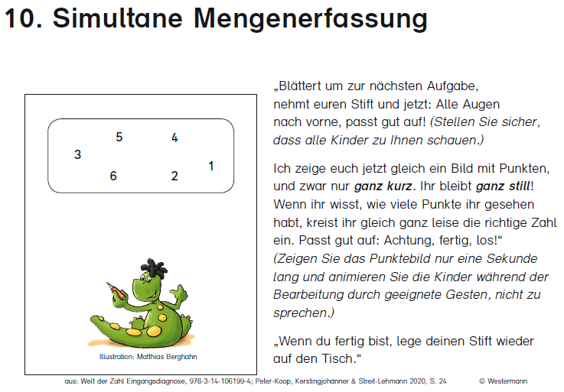

75%
40%
Notes:
M
Kindern wurde kurz dieses Bild gezeigt. Schwerstes der 14 Items!

Slide 19
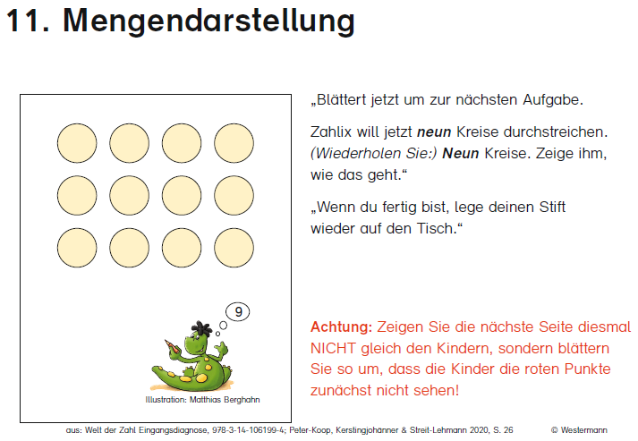
78%
40%
Notes:
M
Erst anmalen – dauerte bis zu 5 Minuten, dann Kreuze auf Luftballon (völlig realitätsfern), schließlich einfach durchstreichen, man kann leicht die Striche zählen

Slide 20
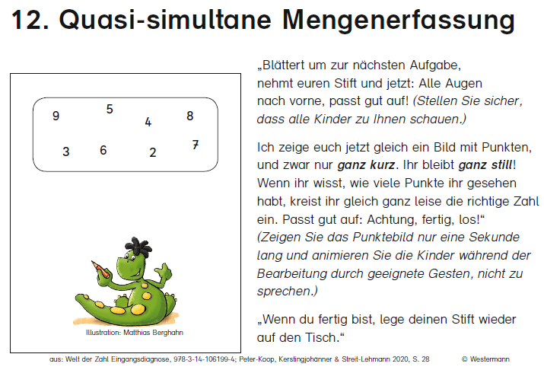

80%
43%
Notes:
M
Kindern wurde kurz dies Bild gezeigt.
Ab 5 Elementen wird visuell strukturiert – das zeigt die aktuelle Forschung mit der Methode „eye-tracking“.

Slide 21
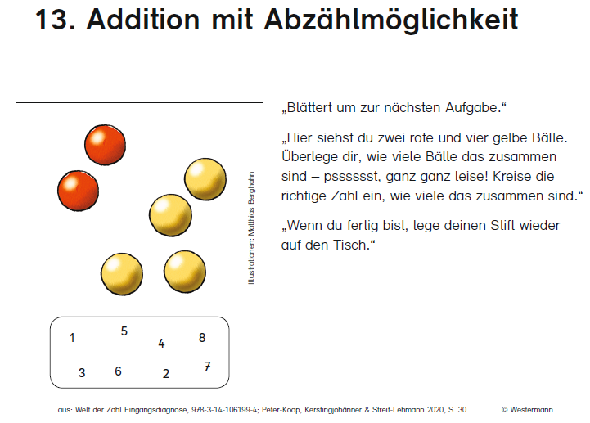
87%
54%
Notes:
M
bewusst mit Abzählmöglichkeit, Subtraktion war sogar noch etwas leichter (allerdings statistisch nicht signifikant).

Slide 22
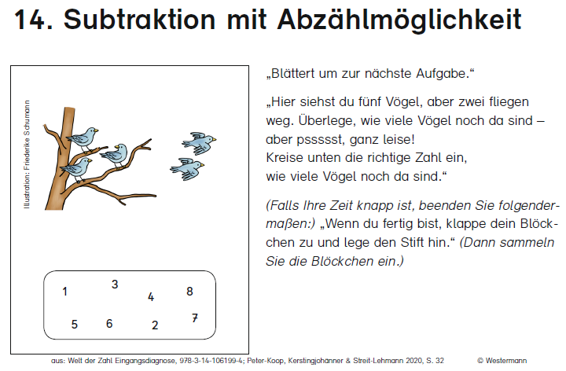
88%
61%
Notes:
M

Slide 23
Wissenschaftliche Auswertung (Normierung)
Kinder mit 12 – 14 Punkten sind unauffällig mit Blick auf ihr schulisches Mathematiklernen am Schulanfang, weil sie über die für die schulischen Inhalte grundlegenden Vorläuferfähigkeiten verfügen.
Kinder mit 10 – 11 Punkten sollten in den ersten Wochen besonders beobachtet werden.
Kinder mit 0 – 9 Punkten zeigen einen deutlich auffälligen Befund. Sie gehören mit der im Screening gezeigten Leistung zu den schwächsten 12 Prozent der Schulanfänger*innen und sollten unbedingt weiter diagnostisch überprüft werden.
Notes:
M
Rund 70 % der Kinder haben 12 bis 14 Punkte erreicht. Diese Gruppe ist hinsichtlich ihrer Voraussetzungen für das schulische Mathematiklernen unauffällig.
Die verhältnismäßig hohen Punktzahlen suggerieren aber nicht grundsätzlich besonders mathematisches Leistungspotenzial, weil das Screening bewusst nur im unteren aber nicht im oberen Leistungsbereich differenziert (es wird keine Gaußsche Normalverteilung angenommen!). Mit anderen Worten, hohe Punktzahlen bei der weit überwiegenden Mehrheit der Kinder sind erwartet und erwünscht, deuten aber gerade nicht auf besondere Begabungen und Stärken hin.
Kinder mit 10 und 11 Punkten belegen die Prozentränge 13 bis 29. Sie fallen aufgrund der gezeigten Leistungen im Screening noch nicht in den Risikobereich, haben aber im Vergleich zu den Kindern am Schulanfang noch einige Lücken, die im Screening auffällig und somit mit Blick auf die weitere Entwicklung gut beobachtbar sind.
Kinder mit 0 bis 9 Punkten gehören in die Gruppe der schwächsten 12 %. Diese Kinder sind hinsichtlich ihrer Voraussetzungen für das schulische Mathematiklernen hoch auffällig und sollten von Anfang an schulisch besonders gefördert werden. Kinder mit 7 Punkten oder weniger gehören zu den schwächsten 5 % und brauchen unmittelbare und umfassende Unterstützung.

Slide 24
Wissenschaftliche Auswertung (Normierung)
Keine Geschlechterunterschiede
Testalter hat nur einen sehr geringen Einfluss auf die Leistung.
Keine Leistungsunterschiede zwischen der A- und der B-Version
Leistungsunterschied zwischen Kindern, die Deutsch als Muttersprache sprechen, und solchen, die Deutsch als Zweitsprache erlernen, ist mit fast 2 Punkten erheblich.
Notes:
M
Weitere Befunde
Bei der statistischen Auswertung der Daten konnten keine Geschlechterunterschiede gefunden werden. Mädchen und Jungen kommen offenbar mit gleich guten Vorkenntnissen in die Schule. Das ist erfreulich, zumal (inter-)nationale Leistungsstudien häufig ein anderes Bild zugunsten der Jungen zeigen.
Auch das Testalter (das jüngste Kind war 5 ½ Jahre alt, das älteste Kind 8 ½ Jahre) hat nur einen sehr geringen Einfluss auf die Leistung.
Zudem ist der Leistungsunterschied zwischen der A- und der B-Version so gering, dass er mit der Durchführung des Tests nicht darstellbar ist.
Hingegen ist der Leistungsunterschied zwischen Kindern, die Deutsch als Muttersprache sprechen, und solchen, die Deutsch als Zweitsprache erlernen, mit fast 2 Punkten erheblich. Damit kann DaZ als Risikofaktor für mathematisches Lernen gelten.

Slide 25
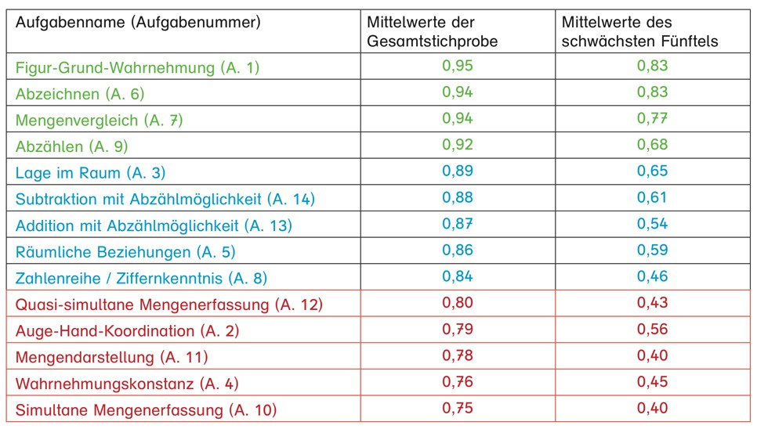
Peter-Koop, Kerstingjohänner & Streit-Lehmann 2020, S. 39
Notes:
M
Mit Hilfe der Mittelwerte der Gesamtstichprobe (siehe mittlere Spalte) können hinsichtlich des Schwierigkeitsgrads drei Aufgabengruppen identifiziert werden:
- die Aufgabengruppe leicht (grün) mit Lösungsraten größer gleich 90 %,
die Aufgabengruppe mittel (blau) mit Lösungsraten zwischen 81 und 89 % und
die Aufgabengruppe schwer (rot) mit Lösungsraten kleiner gleich 80 %.
Natürlich sind auch die Aufgaben aus der „schweren“ Aufgabengruppe für die allermeisten Kinder tatsächlich leicht zu lösen, denn zwischen 75 und 80 % der Kinder lösen diese Aufgaben ja korrekt. Die Lösungsraten der leichtesten (Figur-Grund-Wahrnehmung) und der schwersten Aufgabe (Simultane Mengenerfassung) liegen nur 20 Prozentpunkte auseinander.
Wenn man lediglich die schwächsten 20 % der untersuchten Stichprobe betrachtet, bleibt die Gruppierung „leicht-mittel-schwer“ der Aufgaben weitgehend gültig (siehe Spalte ganz rechts). Allerdings liegen die Lösungsraten mit 43 Prozentpunkten Unterschied erheblich weiter auseinander. Die schweren Aufgaben sind für das schwächste Fünftel der Kinder also wirklich schwer und werden von weniger als der Hälfte dieser Kinder bewältigt.
Von ganz besonderer Bedeutung sind die drei leichtesten Aufgaben (Alarm-Items): Figur-Grund-Wahrnehmung (1), Abzeichnen (6) und Mengenvergleich (7). Diese Aufgaben werden auch vom schwächsten Fünftel der Kinder mit Lösungsraten um immerhin 80 % korrekt gelöst. Kinder mit 0 bis 9 Punkten, die diese drei Aufgaben nicht bewältigen, bedürfen daher umgehender Förderung und besonderer Sorge.
Was folgt nun daraus?

Slide 26
Didaktische Konsequenzen
Am Schulanfang sollte unbedingt die mathematische Lernausgangslage geprüft werden, um evtl. Risikokinder von Anfang an entsprechend fördern zu können.
Allen Kindern sollte die Gelegenheit gegeben werden, ihr Vorwissen zu zeigen. Dieses individuelle Vorwissen sollte wertgeschätzt und im Unterricht darauf aufgebaut werden.
Lehrwerke für den Anfangsunterricht sollten kritisch daraufhin geprüft werden, ob sie geeignete Lerngelegenheiten zum Fördern und Fordern bieten.
Notes:
M
Lorenz hat bereits 2004 unmissverständlich festgestellt:

Slide 27
Gemeinsame Quintessenz
Gute (vorgeschriebene) Praxis zur Feststellung einer Rechenstörung ist oder sollte sein: eine standardisierte, professionelle (Status-)Diagnostik.
Besser als Therapie ist Prävention, daher ist die Früherkennung wichtig.
Eine (noch anspruchsvollere) Förderdiagnostik liefert aufgrund der detaillierten Fehleranalyse wichtige weitergehende Informationen für die auf den Einzelfall zugeschnittene Behandlung.
Jedweder diagnostische Prozess generiert Hypothesen, die im weiteren Verlauf (quasi-experimentell und je nach Erkenntnisinteresse am Fall oder an Fällen) zu überprüfen sind.
Notes:
M

Slide 28
Tag 2:
Von der Diagnostik zur Beratung
Indikationsstellung im engeren und weiteren Sinn
Notes:
M
Im engeren Sinn: die Ergebnisse eines Tests/eine Diagnose
Im weiteren Sinn: die gesamte Anamnese (Schullaufbahn, Geburt, frühkindliche Entwicklung)

Slide 29
Indikationsstellung / Therapieplan
Liegt eine (deutliche) Rechenstörung vor?
Sind weitgehende Fördermaßnahmen angezeigt? Welche?
(Wann) Sind Rechenstörungen im (Ganztags-) Unterricht aufzufangen und ist eine außerschulische Förderung angezeigt?
Gilt es weitere (komorbide und Folgeprobleme) zu adressieren? Wie?
Notes:
M
Nach der Diagnostik gilt es eine Indikationsstellung vorzunehmen (ist eine „gezielte“ Förderung angezeigt?) und den Eltern zu unterbreiten.
Mithilfe standardisierter Tests lässt sich, wie erläutert, feststellen, in welchem Grad die individuellen mathematischen Fähigkeiten von den durchschnittlichen (!) Fähigkeiten Gleichaltriger abweichen. Daraus lässt sich ableiten, ob eine „besondere/zusätzliche“ Förderung notwendig ist und wie intensiv sie sein sollte.
Für die Ableitung zu empfehlender Fördermaßnahmen sind – nicht zuletzt - weitere Kenntnisse (etwa über die Qualität der schulischen und in der Region verfügbaren Förderangebote, die Effektstärke von standardisierten Programmen und vieles mehr) von Nöten.

Slide 30
Weiterführende Fragen im Beratungskontext
Ist bei altersunangemessenem Kompetenzstand eine Rückstellung bzw. Wiederholung des Schuljahres angezeigt?
Woran ist erkennbar, dass Fördermaßnahmen und -kurse in der Regelschule nicht ausreichend sind und welche anderen (flankierenden und/oder mutmaßlich effektiveren) Fördermaßnahmen anzustreben wären?
Was spräche dafür (und dagegen), ein Verfahren zur Abklärung eines sonderpädagogischen Förderbedarfs (hier: FSP Lernen) einzuleiten?
Welche Aspekte wären bei der Entscheidung zwischen einer inklusiven Regelschule und einer Förderschulen zu bedenken?
Notes:
M
Diese Fragen werden nur vorgestellt und nicht diskutiert. Sie dienen der Nachbereitung der Studierenden.
Eltern ersuchen eine standarisierte Abklärung von (Rechen-)problemen häufig im Kontext anstehender Entscheidungen. Auf der Folie sind einige zentrale aufgeführt.

Slide 31

Gruppenarbeit – Phase 1
Bereiten Sie (möglichst in Kleingruppen von etwa 4 Personen) ein Beratungsgespräch (Basis sind die Befunde zu Maja) vor. Klären Sie innerhalb der Gruppe, wer die Rolle der Beraterin, des Vaters und des*der Beobachter*in einnimmt.
  Überlegen Sie als Berater*in, was Sie den Eltern mitteilen wollen und wie sie das Gespräch anlegen.
  Überlegen Sie als Elternteil, was Sie sich vom Gespräch erhoffen. Welche Ängste, Sorgen oder Vorurteile könnten Sie haben?
  Überlegen Sie als Beobachter*in, was Lehrkräfte in einem Beratungsgespräch gut oder auch falsch machen können und wie Sie positive wie negative Eindrücke konstruktiv rückmelden.
Vor dem Rollenspiel werden die „Elternteile“ von der Seminarleitung vorbereitet. Los gehts!
Notes:
P
Die Personen, die das Elternteil spielen, bekommen die verschiedenen Szenarien (siehe Materialübersicht) als Grundlage ausgeteilt. Die Berater*innen sind in die Szenarien nicht eingeweiht, werden also „ins kalte Wasser geworfen“.
Aus Erfahrung funktionieren die Rückmeldegespräche beim ersten Versuch schlecht und verbessern sich nach der Veranschaulichung des guten Rückmeldegesprächs per Video sehr.
Die Berater*innen sollen/müssen nicht auf die einzelnen Testergebnisse eingehen, sondern sollen den Eltern die Diagnose vermitteln und mögliche Handlungsoptionen herausstellen.
Während der Gruppenarbeit sollte die*der Dozent*in herumgehen und Gesprächsfetzen aufschnappen, um einen Eindruck der Qualität der Rückmeldegespräche zu erhalten.

Slide 32

Auswertung der 1. Gruppenarbeitsphase
Wie ist es Ihnen im Rollenspiel ergangen?
Konnten Sie als Berater*innen den Eltern in angemessener Form Ihre zentralen Botschaften mitteilen? Was ist Ihnen gut gelungen und was hätte aus Ihrer Sicht besser laufen können?
Wurden Ihre Erwartungen als Elternteil eingelöst? Was fanden Sie besonders hilfreich? Und was irritierend oder gar „daneben“?
Inwiefern verlief das Gespräch aus Ihrer Sicht als Beobachter*in gut und wo haben sie Optimierungsmöglichkeiten wahrgenommen?
Notes:
P
Im Plenum

Slide 33
Leitfragen zur vergleichenden Betrachtung
An welchen Stellen sehen Sie Unterschiede zwischen dem im Rollenspiel und dem im Video gezeigten Rückmeldegespräch?
Welche Tipps zu „guter“ Gesprächsführung lassen sich aus allen bisherigen Eindrücken ableiten?
Vergleichen Sie anschließend Ihre Eindrücke mit dem (real geführten) Rückmeldegespräch.
Notes:
P
! Im Video werden noch die alten Testergebnisse rückgemeldet! Die Testergebnisse zum Fall Maja wurden aktualisiert, daher unterscheiden sich die Ergebnisse leicht von denen im Video. Das muss angemerkt werden, bevor das Video gezeigt wird.
(auf Pause drücken und kleinschrittig besprechen)

Slide 34
Auswertung der Gruppenarbeit
DO | DON՚T
Sachlich argumentieren Auf die Sorgen der Eltern eingehen Stärken des Kindes betonen Hinweis auf vernünftige Lernzeiten Ruhig und gelassen bleiben Rolle der Eltern aufzeigen Testergebnisse im Detail durchgehen Rückstände klar benennen Zuständigkeiten klären Ggf. eine*n Dolmetscher*in heranziehen Perspektiven aufzeigen (z.B. KiJu-Psychiater*in, §35a, Nachteilsausgleich) | Befunde nicht neutral rückmelden Schuldzuweisungen Unreflektierte Tipps für Zuhause geben Keine Ursachenzuschreibungen Diagnose wird nicht hinreichend erklärt Wörter wie Defizite, Schwächen etc. Materialien nicht dabei haben Zu wenig Zeit für das Gespräch einplanen Tests/Befunde nicht hinreichend erläutern
Notes:
P
Zuerst werden die Studierenden gefragt: Was hat die Beraterin gut gemacht? Was sollte man machen? (an der Tafel sammeln). Dann wird diese Zusammenfassung gezeigt und vorherige Notizen ergänzt

Slide 35
Rechtliche Rahmenbedingungen (in NRW)
Welche Anlaufstellen gibt es? Schulberatungsstellen
Ist eine standardisierte Diagnose verpflichtend für Förderung? Für schulische Förderung nein
Was passiert nach einer Diagnose? Grundsätzlich erst einmal Förderung in der Schule
Kostet außerschulische Lerntherapie etwas? Ja, prinzipiell müssen die Eltern die Förderung selbst zahlen. Das Jugendamt übernimmt die Kosten, wenn die Therapiestelle eine Zulassung hat. Dafür werden ein Antrag auf Eingliederungshilfe und ein fachärztliches Gutachten nach § 35a SGB VIII benötigt (Diagnose von KiJu- Psychiater*innen).
Was passiert im Unterricht mit Nachteilsausgleich? In NRW kann die Note nicht ausgesetzt werden (im Vergleich zu LRS). Lehrkräfte können z.B. den Umfang der Aufgaben verringern, mehr Zeit zur Verfügung stellen, regelmäßige unbenotete Rückmeldungen zum Lernfortschritt geben
Notes:
P
Diese Folie bezieht sich speziell auf die Lage in NRW. Wenn Sie dieses Seminar in einem anderen Bundesland durchführen, können Sie hier Ihre länderspezifischen Rahmenbedingungen eintragen.
Zu Lerntherapie kann ergänzt werden, dass es sich dabei nicht um einen geschützten Begriff handelt und die Beziehung zwischen Lerntherapeut*in und Kind relevant ist.

Slide 36
Gruppenarbeit – Phase 2
In den gleichen Kleingruppen mit gleichen Rollen aber neuer Rollenbesetzung:
Auftrag an die Berater*innen (Lehrkräfte) und „Ratsuchenden“ (Eltern): Verständigen Sie sich auf zentrale Verbesserungsvorschläge und versuchen Sie, diese im zweiten Durchlauf umzusetzen.
Auftrag an die Beobachter*innen: Verständigen Sie sich auf zentrale Qualitätsmerkmale und überlegen Sie, wie Veränderungen vom ersten zum zweiten Durchlauf „dingfest“ zu machen sind.
Notes:
P
Die Aufgabe für die Beobachter*innen ist bewusst allgemein gestellt. Sie sollen beurteilen, ob erkannte Schwächen im ersten Durchlauf im zweiten Rollenspiel schon „behoben“ werden konnten – und ob gleichzeitig treffliche Bemühungen im ersten Durchgang beibehalten werden!
Während der Gruppenarbeit sollte die*der Dozent*in herumgehen und Gesprächsfetzen aufschnappen, um einen Eindruck der Qualität der Rückmeldegespräche zu erhalten.

Slide 37
Auswertung der 2. Gruppenarbeitsphase
Welche Überlegungen konnten bereits gut umgesetzt werden?
Sind durch die Fokussierung vielleicht andere Aspekte in den Hintergrund geraten?
Könnten sich unter anderen Bedingungen (z.B. Feststellung einer unterdurchschnittlichen Intelligenz, unklare Diagnose, andere Eltern …) neue Herausforderungen für ein Beratungsgespräch stellen?
Notes:
P
Ziel: Jenseits der Anbahnung von Beratungskompetenz soll den Studierenden mit dieser Übung bewusst werden, dass
bereits punktuelle Beobachtungen höchst subjektiv sind und stark divergieren können sofern kein verbindliches (theoriegeleitetes, teilstandardisiertes) „Beobachtungsraster“ vorliegt.
die Beobachtung/Einschätzung von Veränderungen somit noch mal komplexer und „doppelt fehleranfällig“ ist.
Diese Einsicht ist auch im Zusammenhang von Diagnostik und Evaluation höchst bedeutsam - und rekapitulierend herauszuarbeiten!
Psychologische Tests und Evaluationsdesigns sehen diverse methodische Vorkehrungen vor, um subjektive Urteilsverzerrungen und „doppelten Fehleinschätzungen“ möglichst auszuschließen bzw. um den Grad der Absicherung von Beobachtungen auszuweisen (bei Testergebnissen: Konfidenzintervall und Normen; bei Evaluationen: zufallskritischer Vergleich von Lernzuwächsen in der EG in Relation zu dem in der WKG).
Vergleichbare Anstrengungen stehen für die „integrierende“ Förderdiagnostik aus.
In der Besprechung des zweiten Rollenspiels sollte betont werden, dass die Aneignung produktiver Gesprächstechniken viel Übung braucht, weil die menschliche Informationsverarbeitungskapazität begrenzt ist und man als „Noviz*in“ nur schwer alle relevanten Aspekt gleichzeitig im Blick behalten kann (eine kurze Unterweisung und eine einmalige Übung ist insofern ein guter Einstieg zur Schaffung eines Problembewusstseins, aber auch nicht mehr).

Slide 38
Fazit des heutigen Tages
Lernen, wie man von der Diagnose zur Indikationsstellung und Formulierung von Handlungsempfehlungen kommt
Eckpfeiler für „gute“ Rückmeldegespräche mit Eltern kennenlernen
  Verständliche Erklärung, was wie abgeklärt wurde
  Übersetzung und Vermittlung der Ergebnisse der Diagnostik
  Ggf. Erläuterung weiterer sinnvoller Schritte
Notes:
Hiernach können verschiedene Tests zur Verfügung gestellt werden, die von den Studierenden frei erkundet werden können. Die Dozierenden stehen bei Fragen zur Verfügung und können ggf. Tipps und Hinweise geben

Slide 39
Literatur zur Vertiefung
Aich, G., Kuboth, C., Gartmeier, M. & Sauer, D. (2017). Kommunikation und Kooperation mit Eltern. Beltz.
Aich, G. & Behr, M. (2015). Gesprächsführung mit Eltern. Beltz.
Cooley, M.L. (2012). Mit Lernschwierigkeiten und psychischen Auffälligkeiten umgehen – für Regel- und Inklusionsklassen. Verlag an der Ruhr.
Ehinger, W. & Hennig, C. (2016). Das Elterngespräch in der Schule: Von der Konfrontation zur Kooperation (8. Aufl.). Auer.
Ise, E., Dolle, K., Pixner, S. & Schulte-Körne, G. (2012). Effektive Förderung rechenschwacher Kinder. Kindheit und Entwicklung, 21 (3), 181–192. https://doi.org/10.1026/0942-5403/a000083
Jacobs, C. & Petermann, F. (2007). Ratgeber Rechenstörungen: Informationen für Betroffene, Eltern, Lehrer und Erzieher. Hogrefe.
Mähler, C. (2021). Diagnostik von Lernstörungen: Zeit zum Umdenken. Zeitschrift für Pädagogische Psychologie, 35 (4), 217–227. https://doi.org/10.1024/1010-0652/a000291
Werge, C. (2017). Zur inhaltlichen Ausgestaltung eines Nachteilsausgleichs bei besonderen Schwierigkeiten im Rechnen. In L. Huck & A. Schulz (Hrsg.), Lerntherapie und inklusive Schule: Lerntherapie in Theorie und Praxis (S. 66-76). Dudenverlag.

Slide 40
Literatur
Lorenz, J.H. (2004). Unterrichtsbegleitende Diagnostik: Mathematik. In R. Christiani (Hrsg.), Schuleingangsphase: neu gestalten (S. 83–103). Cornelsen.
    Peter-Koop, A., Kerstingjohänner, P. & Streit-Lehmann, J. (2020). Welt der Zahl. Handbuch zur Eingangsdiagnose. Hrsg. v. T. Rottmann & G. Träger (Allgemeine Ausgabe, Neubearbeitung, Druck A). Westermann.

Slide 41

Das dieser Präsentation zugrunde liegende Vorhaben (Bi^{professional}) wurde im Rahmen der gemeinsamen „Qualitätsoffensive Lehrerbildung“ von Bund und Ländern mit Mitteln des Bundesministeriums für Bildung und Forschung unter dem Förderkennzeichen 01JA1908 gefördert. Die Verantwortung für den Inhalt dieser Veröffentlichung liegt bei den Teilprojektleiterinnen und wissenschaftlichen Mitarbeiterinnen der Teilmaßnahme.
Teilprojektleiterinnen:
Prof.in Dr. Elke Wild
Prof.in Dr. Andrea Peter-Koop
Die Präsentation „Diagnose und Beratungskompetenz im Umgang mit Rechenschwierigkeiten aus interdisziplinärer Sicht – Tag 2: Beratung“ von Prof.in Dr. Elke Wild und Prof.in Dr. Andrea Peter-Koop (Universität Bielefeld) ist lizensiert unter CC BY-SA 4.0. Ausgenommen von dieser Lizenz sind die Bildmarken des BMBF, von Bi^{professional} und der Universität Bielefeld sowie die Illustrationen aus „Welt der Zahl“ (S. 6–24) und anders gekennzeichnete Elemente (z.B. direkte Zitate).
Bi^{professional} wird im Rahmen der gemeinsamen „Qualitätsoffensive Lehrerbildung“ von
Bund und Ländern aus Mitteln des Bundesministeriums für Bildung und Forschung
gefördert (Förderkennzeichen: 01JA1908).

